Slide 1
Portafolio de Título “NoMásAccidentes”
Ingeniería Informática
Escuela de Informática y Telecomunicaciones
Sede Duoc UC Puente Alto
2018
Docente Instructor de la Asignatura: Victor Vasquez
Integrantes del Equipo:
Simon Chavez
Mauricio Gonzalez
Eduardo Obreque

Slide 2
Problemática a Resolver
En la última década, han aumentado los índices de accidentabilidad, especialmente en las empresas del rubro industrial, minero y construcción. Para dar cumplimiento a la normativa y mantener ambientes de trabajo seguros, muchas empresas se ven en la obligación de contratar asesoría profesional, lo cual representa un costo elevado y fomenta la disminución o la no implementación de medidas necesarias para la seguridad.
Para resolver este problema grupo de profesionales, ha fundado una compañía de asesorías en prevención de riesgos laborales y necesita una solución tecnológica que ayude a administrar los procesos que se deben ejecutar en cada una de las empresas que son clientes de la compañía.

Slide 3
Solución
Nuestro equipo busca desarrollar una solución tecnológica que cubra los procesos de negocio de la empresa y que proponga una mejora en la gestión, el control, la seguridad, y disponibilidad de información para la empresa y sus clientes.
Objetivo del Proyecto Ofrecer una solución completa en prevención de riesgos para las empresas a un costo razonable, cumpliendo estrictamente todos los procesos necesarios para dar cumplimiento a la normativa vigente, mejorando los ambientes de trabajo, la productividad, contribuyendo a un ahorro económico.

Slide 4
Alcances
Que hace el Sistema:
· Administración de Usuarios
· Generación de reportes
· Administración capacitaciones de seguridad
· Administración de asesorías
· Gestión de Pagos
Qué no hace:
· Administración de Contratos
por parte de trabajadores de la compañía.
Otros Alcances o restricciones:
El sistema debe desarrollarse para equipos que posean un Sistema Operativo Windows 10, con un procesador I5 y 4GB de RAM

Slide 5
Lista de Requerimientos Funcionales
El sistema debe registrar a los profesionales, los cuales serán asignados a las diferentes actividades de la compañía con sus clientes.
El sistema debe gestionar a los clientes que contratan servicios, controlando los contratos, pagos y las actividades que cada cliente genera.
Se deben crear los roles de administrador, cliente y profesional, los cuales deben acceder a las funcionalidades que en cada caso corresponde.
Para cada cliente se deben planificar las capacitaciones, los asistentes y el material a utilizar.
Los profesionales deben generar los check list para las visitas a terreno de las empresas clientes, las cuales deben ser ejecutadas al momento de la visita. Al finalizar se debe generar un informe (.pdf), que incluya el resultado de la visita. Se deben generar las actividades necesarias para resolver problemas de seguridad encontrados.
El administrador debe generar las estadísticas por cliente y globales para evaluar el rendimiento de cada empresa y de la compañía, según el trabajo que se ha realizado en el mes.

Slide 6
Lista de Requerimientos No Funcionales
La aplicación debe estar compuesta por un módulo web y un módulo de escritorio. Opcionalmente puede reemplazar el módulo de escritorio por una aplicación móvil.
El módulo web debe ser construido mediante un modelo de capas, logrando una separación de la interfaz gráfica, reglas de negocio y repositorio de datos.
La aplicación debe considerar un módulo de administración en ambiente de escritorio, como aplicación satélite, desarrollada en lenguaje java o .net, las funciones del administrador deberán ser implementadas en este módulo con acceso a la base de datos central, por lo cual se trabaja la misma información que la aplicación web.
Los procesos CRUD se deben efectuar mediante procedimientos almacenados con PL/SQL.
Considere utilizar PL/SQL para obtener las listas de datos mediante cursores.
La generación de reportes debe considerar el formato PDF.
El sistema debe incluir medidas de seguridad tales como enmascarar clave y control de sesiones.
Todas las aplicaciones de usuario deben presentar una interfaz gráfica que considera los elementos de diseño incorporados en las aplicaciones de Windows.
La autenticación de usuarios debe considerar las medidas de seguridad respectivas, tales como manejo de sesiones y acceso con usuario-clave-perfil a modo de acceder a las funcionalidades de acuerdo al perfil o rol que posee el usuario.
El sistema debe utilizar base datos Oracle y lenguaje de programación orientado a objetos como Microsoft .NET y J2EE.
El sistema debe contar con manuales de usuario estructurados adecuadamente.
El sistema debe proporcionar mensajes de error que sean informativos y orientados a usuario final.
Todas las entradas de datos deben considerar las validaciones correspondientes.
La aplicación web debe poseer un diseño “Responsive” a fin de garantizar la adecuada visualización en múltiples computadores personales, dispositivos tablets y teléfonos inteligentes.

Slide 7
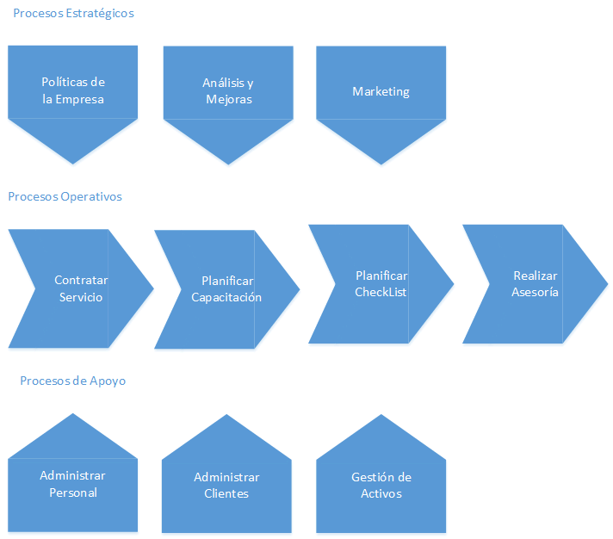
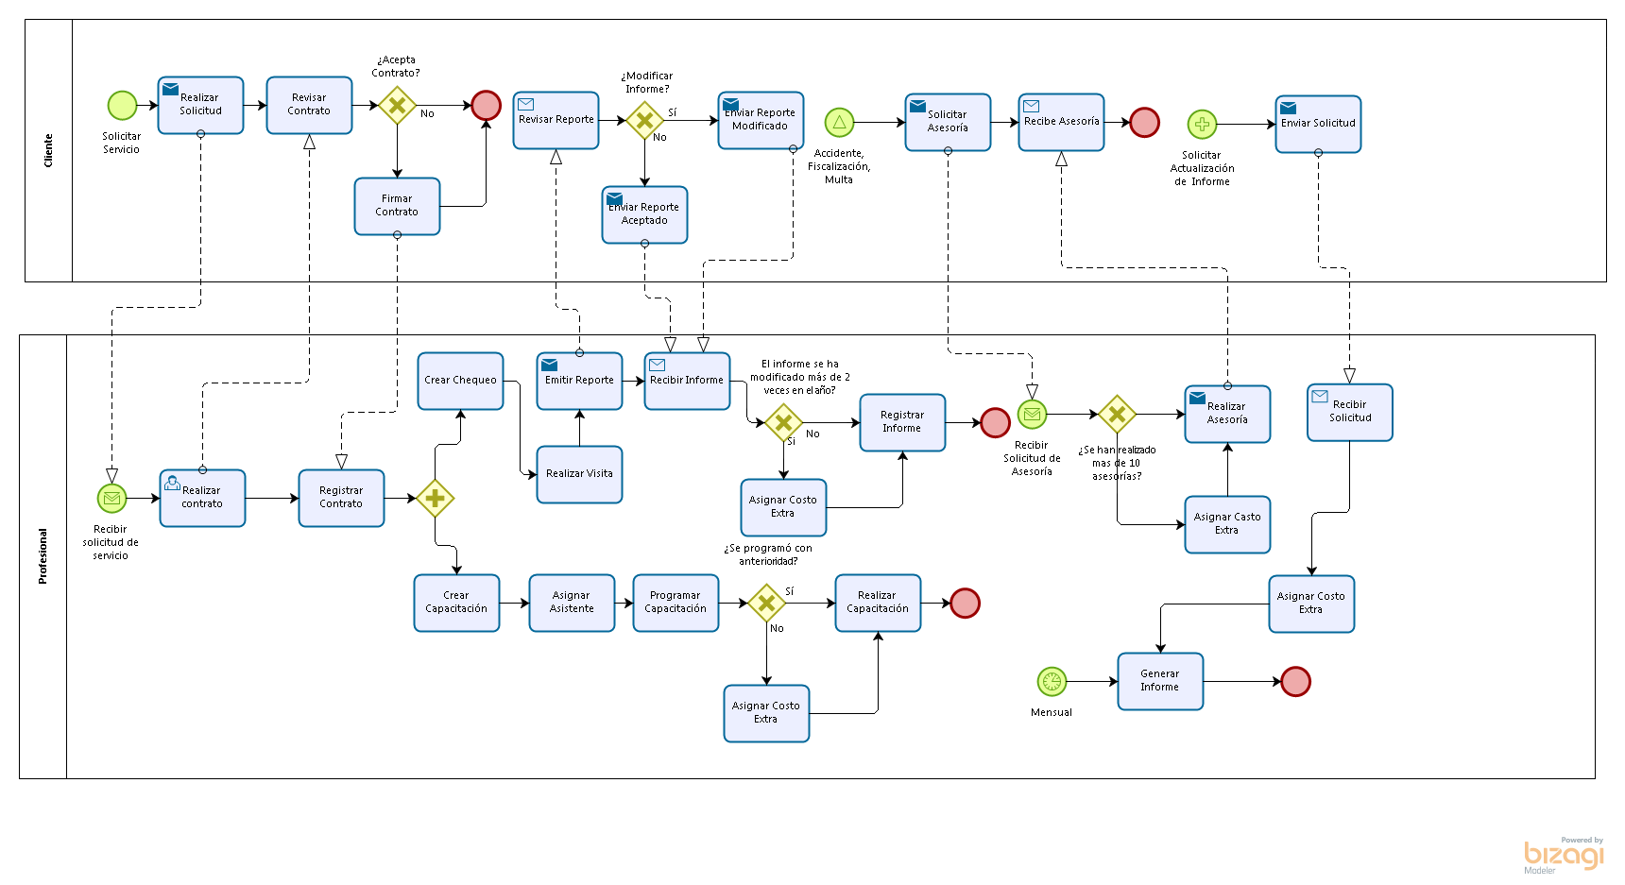
Modelo de Procesos

Slide 8
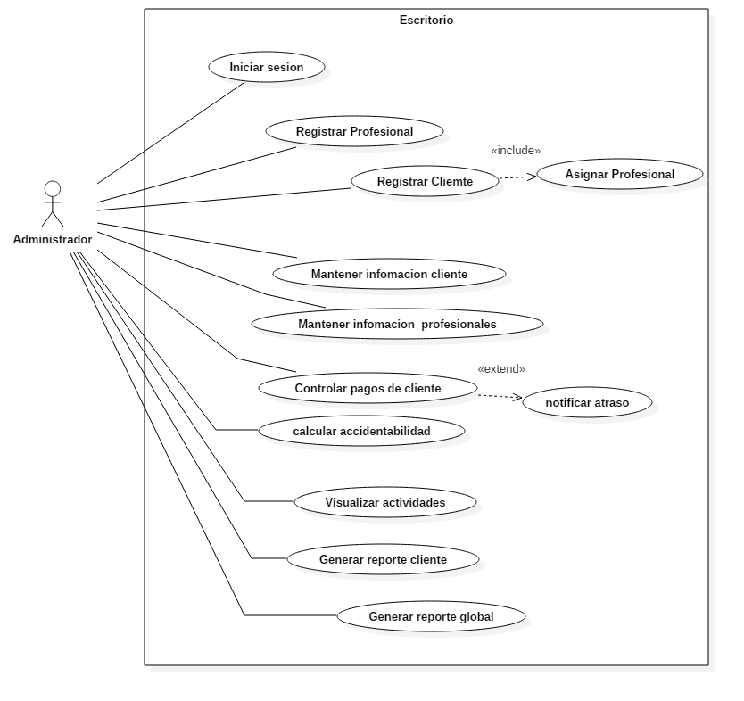
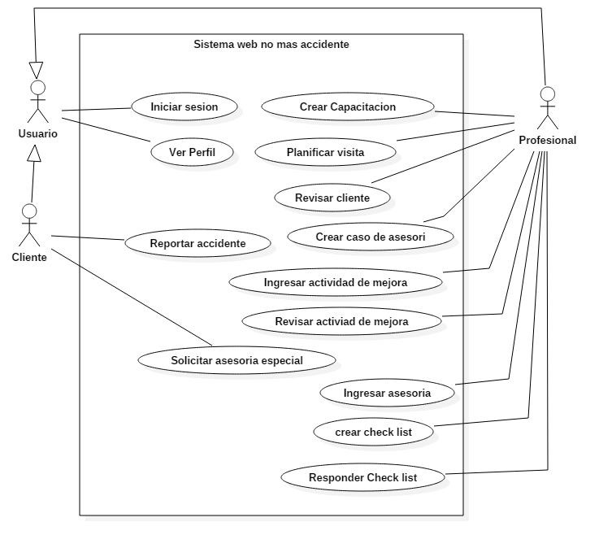
Casos de Uso

Slide 9
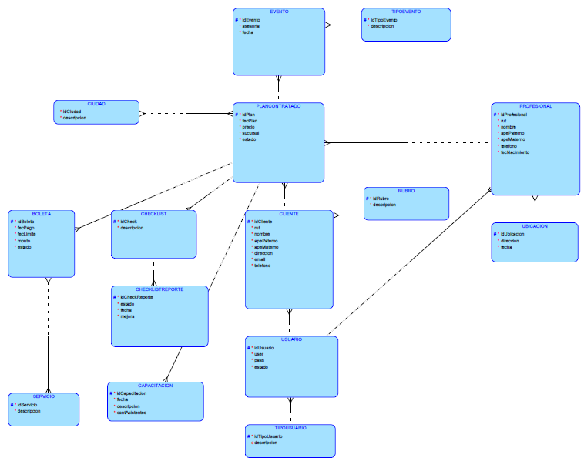
Modelo de Datos Relacional

Slide 10
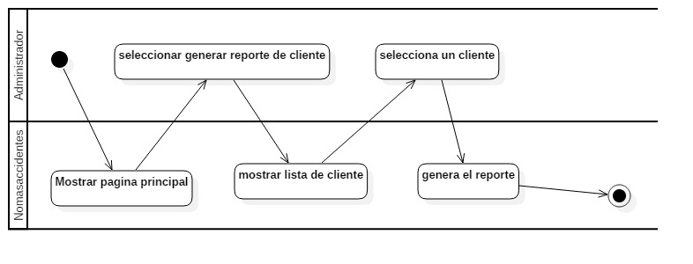
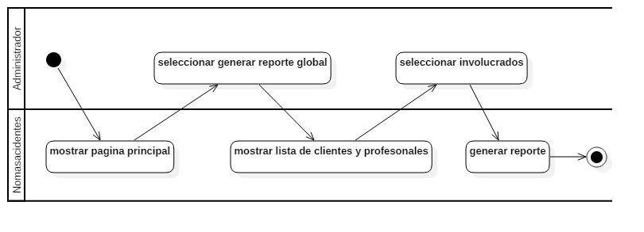
Diagramas de Actividad Administrador

Slide 11
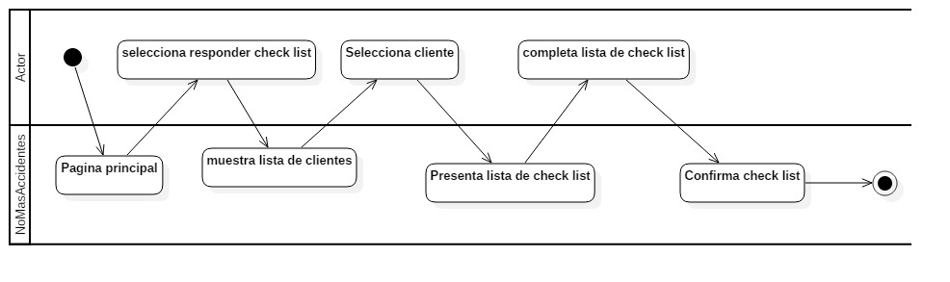
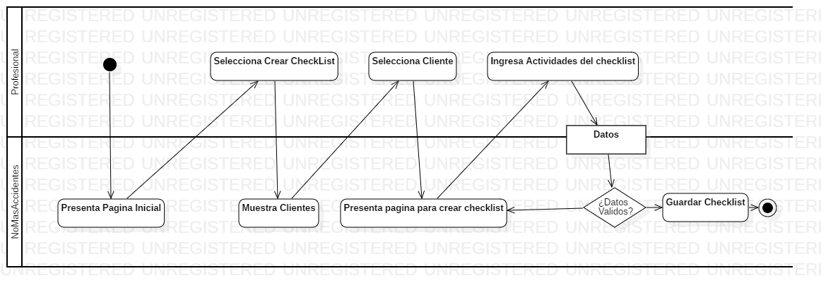
Diagramas de Actividad Profesional

Slide 12
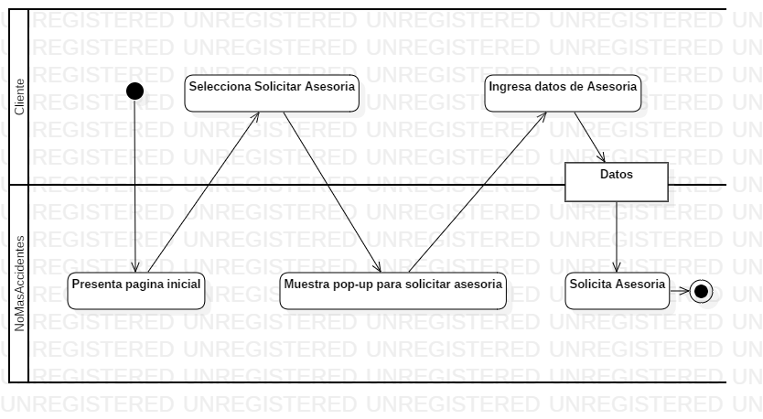
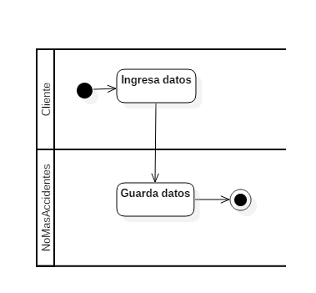
Diagramas de Actividad Cliente

Slide 13
Tecnologías del Desarrollo
Ítem | Nombre tecnología | Descripción
1 | Oracle 11g | Base de Datos
2 | .net 4.5 | Aplicación Escritorio
3 | Java 8 | Aplicación Web
4 | Sql Developer | Procedimientos Almacenados, Packages, Triggers
5 | Data Modeler | Diagramas Entidad Relación
6 | Windows 7 | Ejecución del Sistema Operativo
7 | Star UML 3.0 | Diagramas de Clases
8 | NetBeans 8 | Desarrollo Aplicación Web
9 | Visual Studio 2017 | Desarrollo Aplicación Escritorio
10 | Bizagi Modeler | Diagramas de Proceso
11 | Office 2013 | Documentación

Slide 14
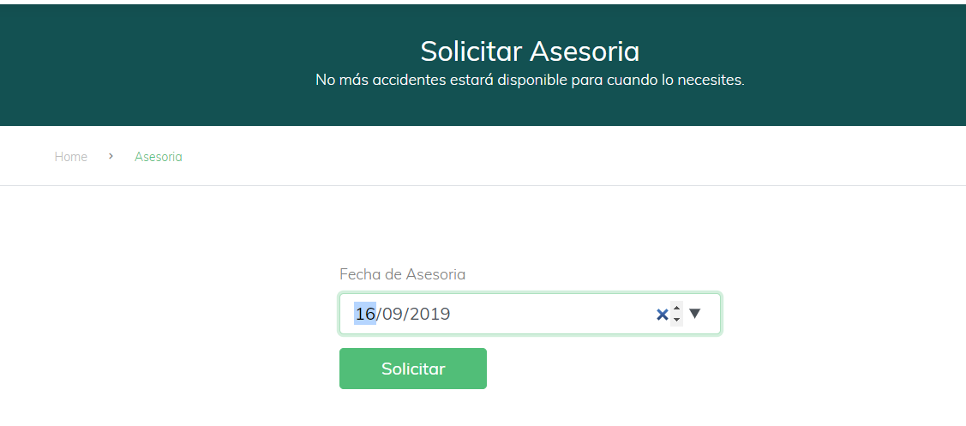
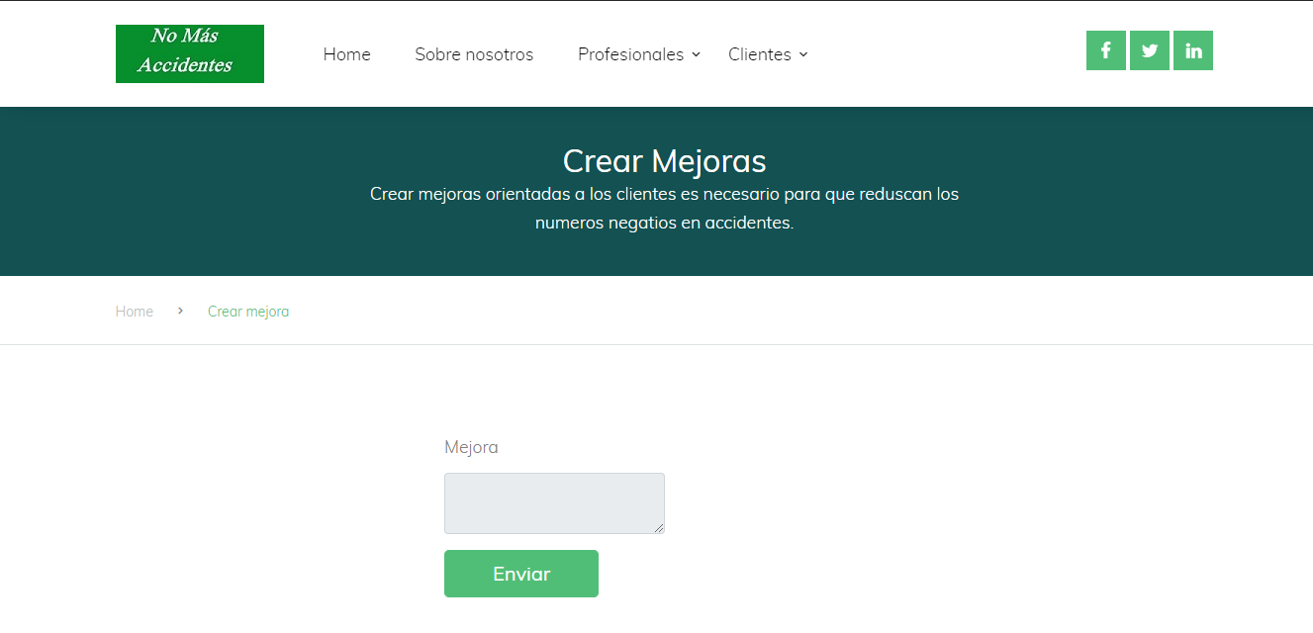
Mockups Web

Slide 15
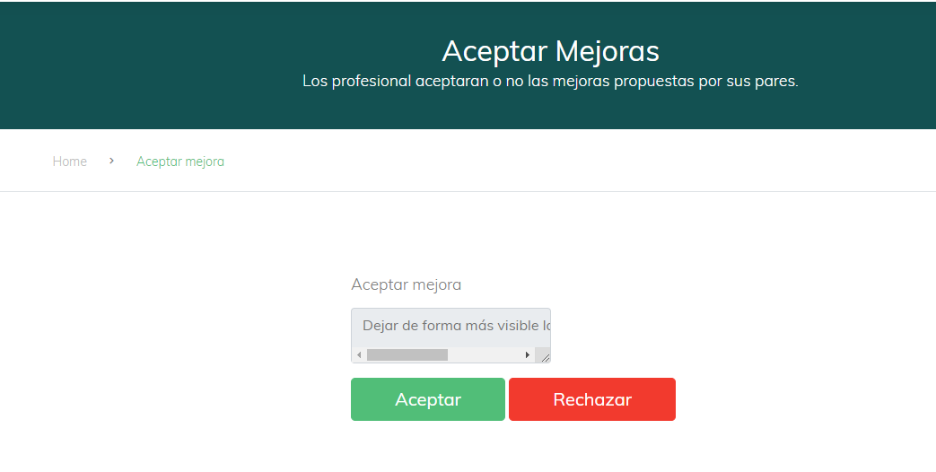
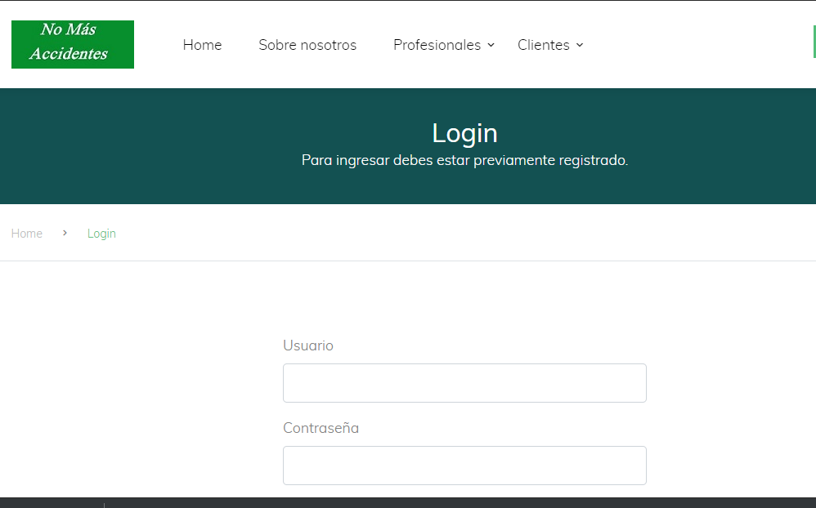

Slide 16
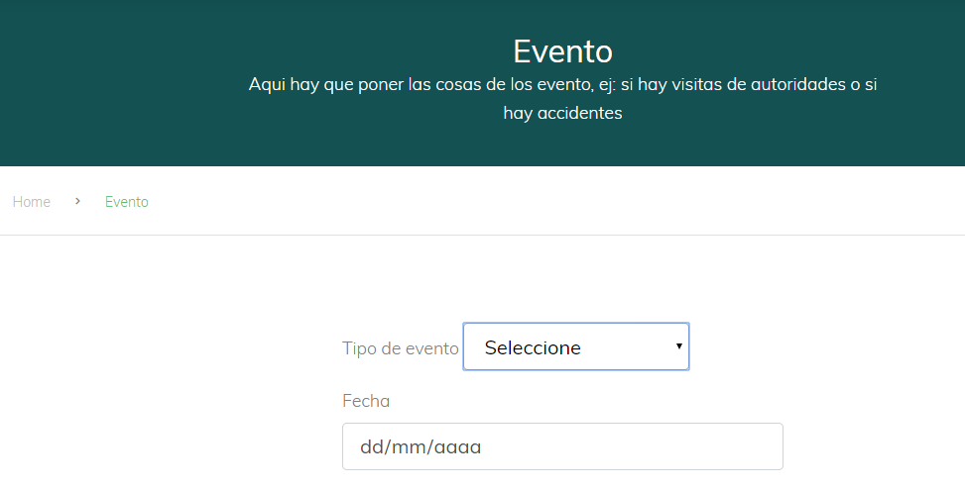

Slide 17
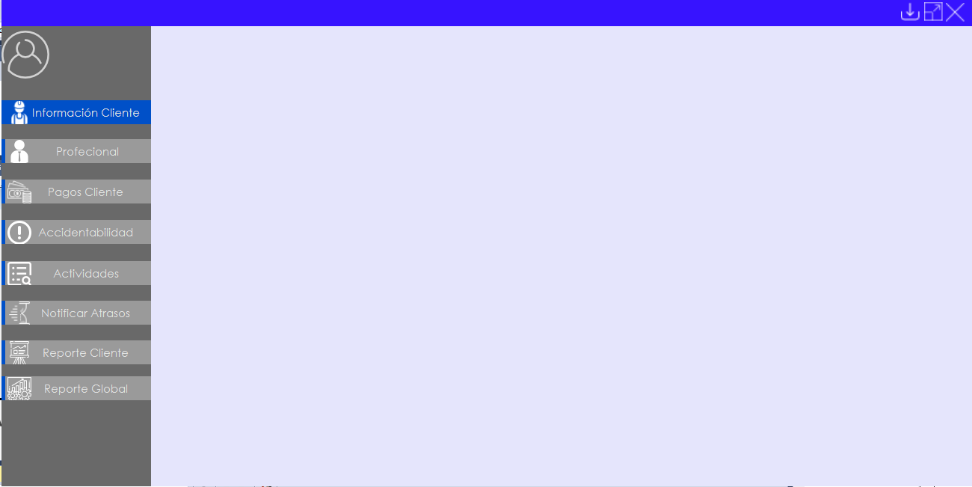
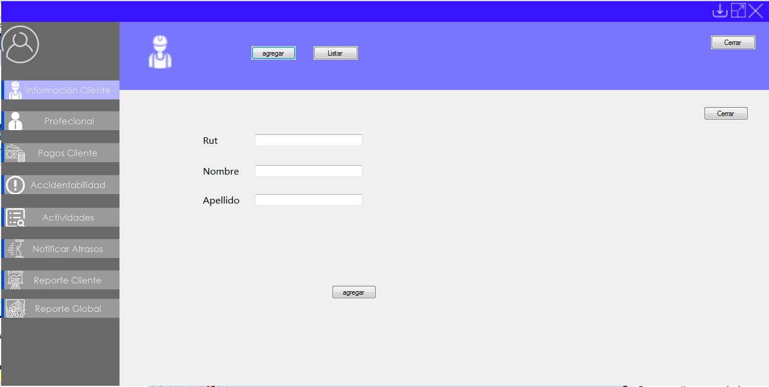
Mockups Escritorio

Slide 18
Gestión del Desarrollo
N° | MODULOS Y ARTEFACTOS DEL SISTEMA | ESTADO
 | Kick Off | Cumplido
 | Acta de Constitucion de Proyecto | Cumplido
 | ERS | Cumplido
 | Plan de Riesgos | Cumplido
 | Plan de Proyecto | Pendiente
 | Matriz de Riesgos | Cumplido
 | Plan de Pruebas | Pendiente
 | Control y Seguimiento | Cumplido

Slide 19
Gestión del Desarrollo
Lista de Módulos o Artefactos de Sistema Construidos y Nivel de Completitud (Cumplido, Pendiente, Abortado)
N° | MODULOS Y ARTEFACTOS DEL SISTEMA | ESTADO
 | Modelo de Procesos | Cumplido
 | Casos de Uso | Cumplido
 | Especificación Casos de Uso | Cumplido
 | Diagramas de Actividad | Cumplido
 | Mockups del Sistema | Pendiente
 | Diagrama Relacional | Cumplido

Slide 20
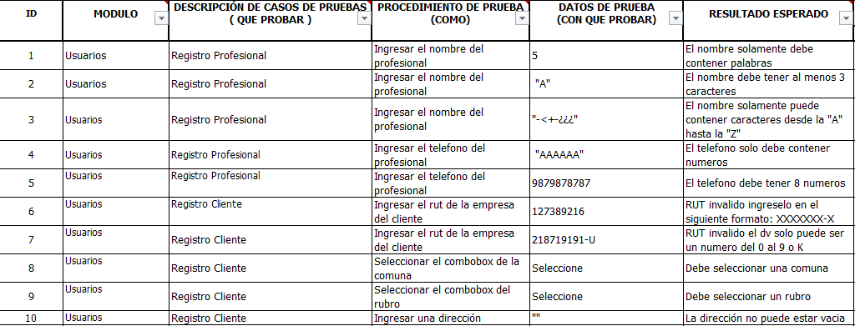
Plan de Pruebas Desarrollo
Gestión del Desarrollo

Slide 21
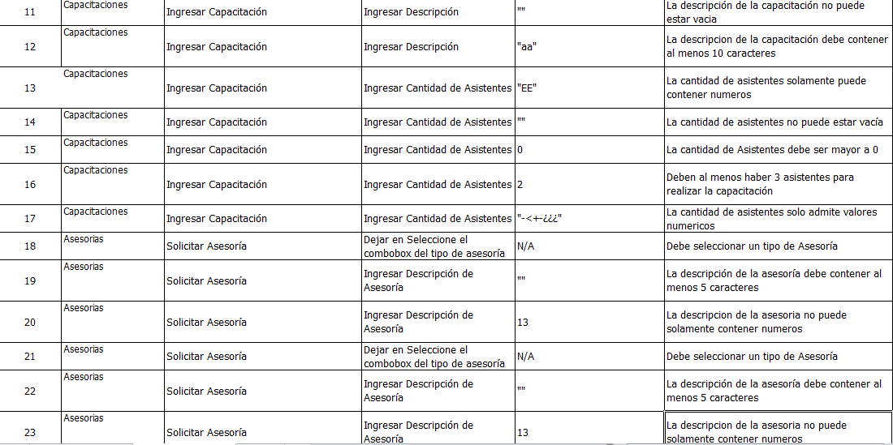
Plan de Pruebas Desarrollo

Slide 22
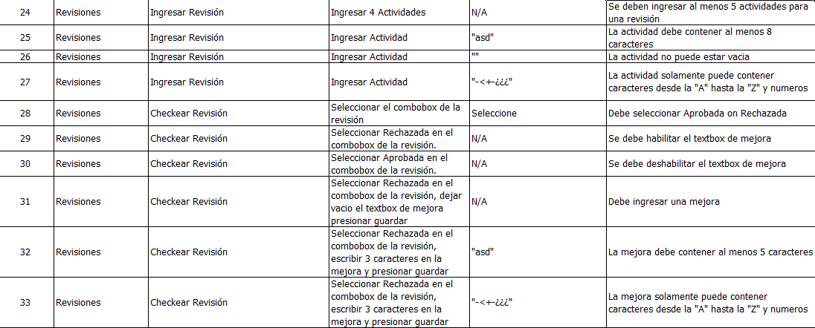
Plan de Pruebas Desarrollo

Slide 23
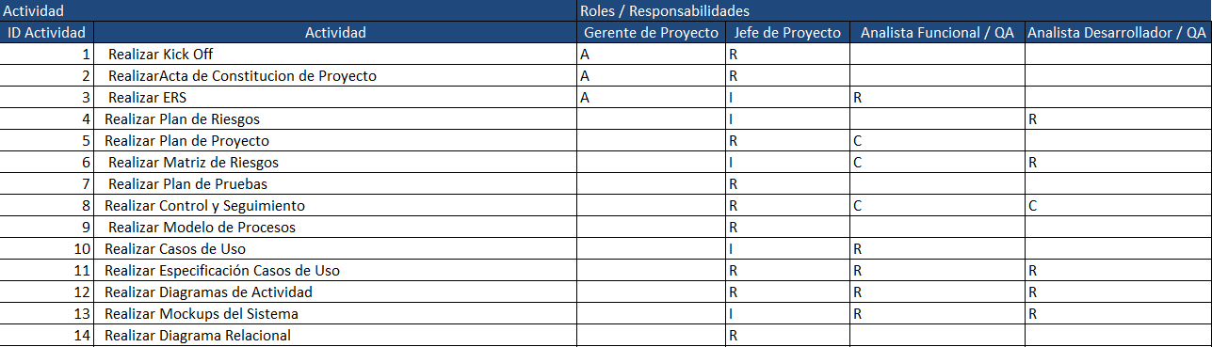
Responsabilidades
Planificación

Slide 24
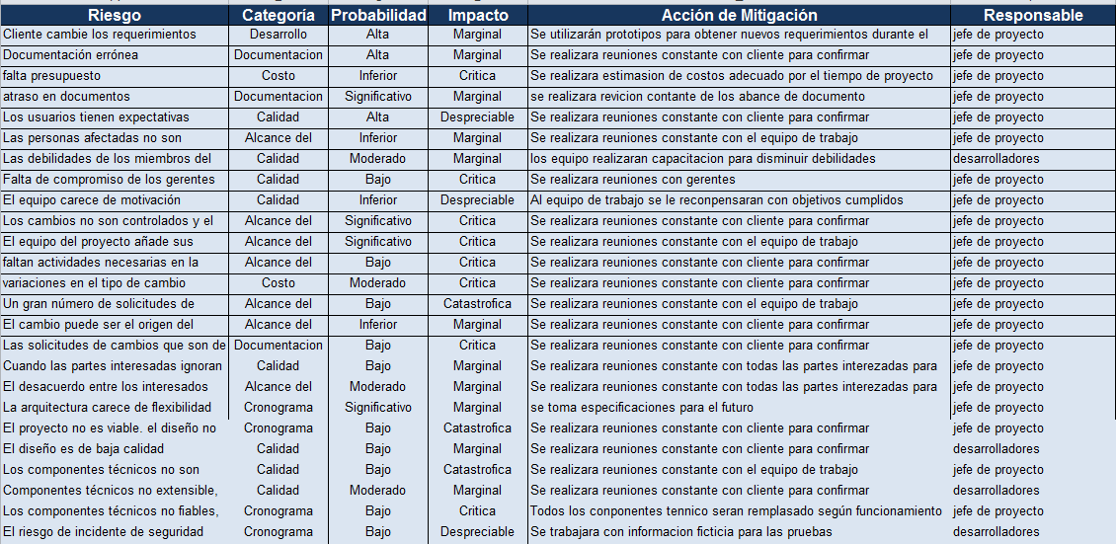
Estimación de Riesgos
Planificación

Slide 25
Planificación
Carta Gantt

Slide 26
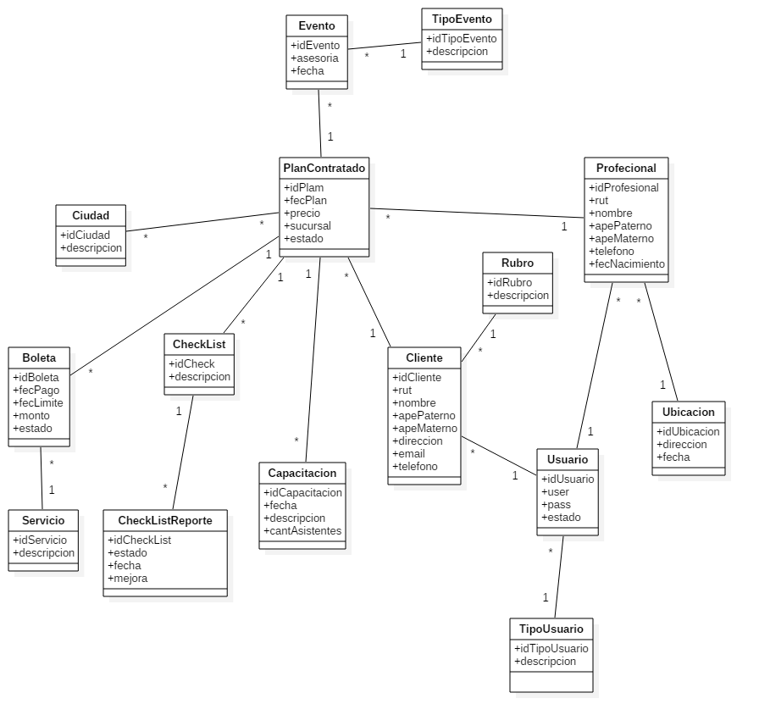
Diagrama de Clases

Slide 27
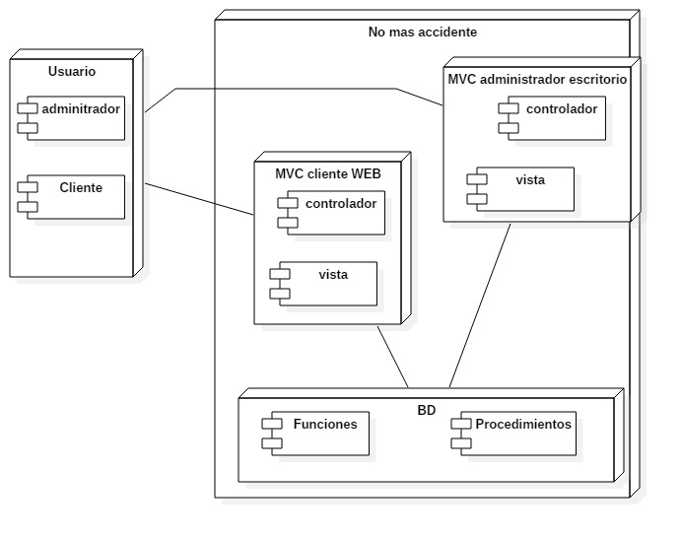
Diagrama de Arquitectura

Slide 28
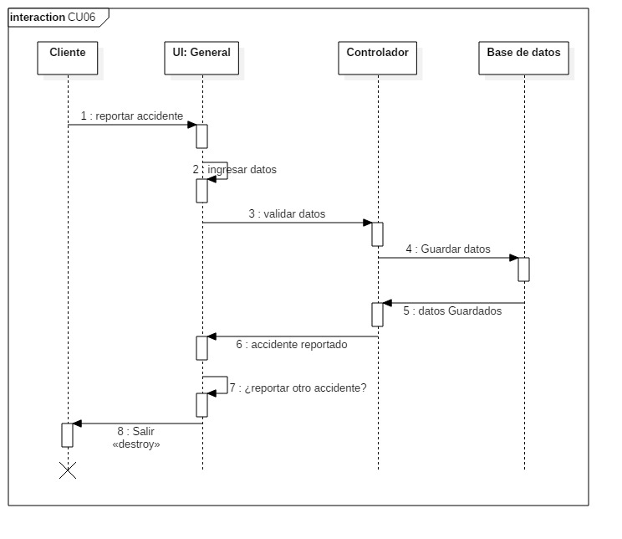
Diagramas de Secuencia

Slide 29
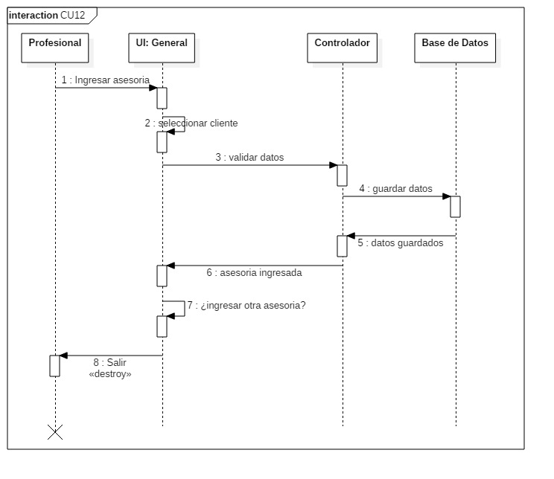

Slide 30
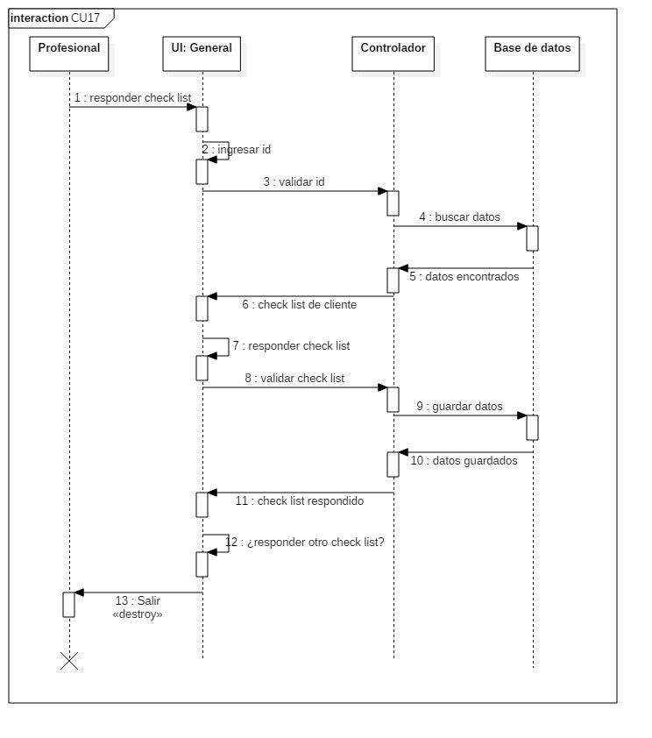

Slide 31
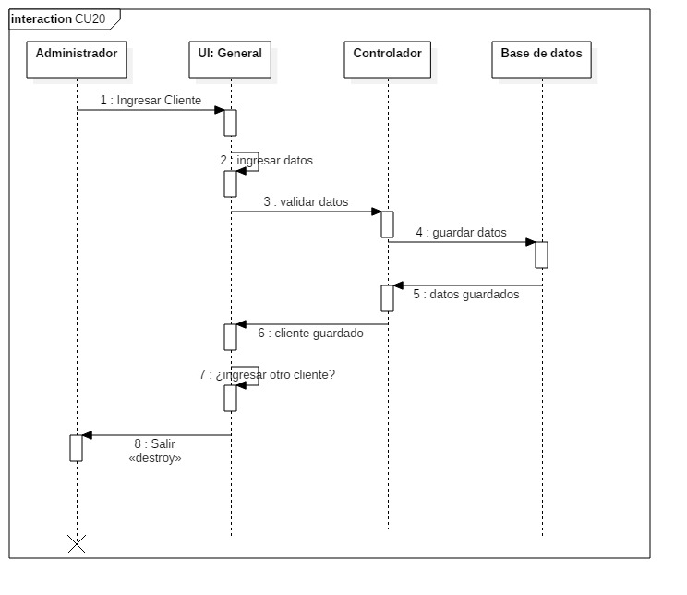

Slide 32
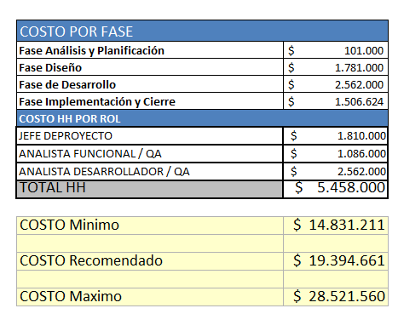
Resumen de Costos Estimados del Proyecto

